Slide 1
КЕЙС «Водно-зеленый каркас и зеленая архитектура»
Команда: ихтиологи-экологи
город Москва
Петрова Валерия Александровна
Матвеева Дарья Максимовна
#URBANSPRINT

Slide 2
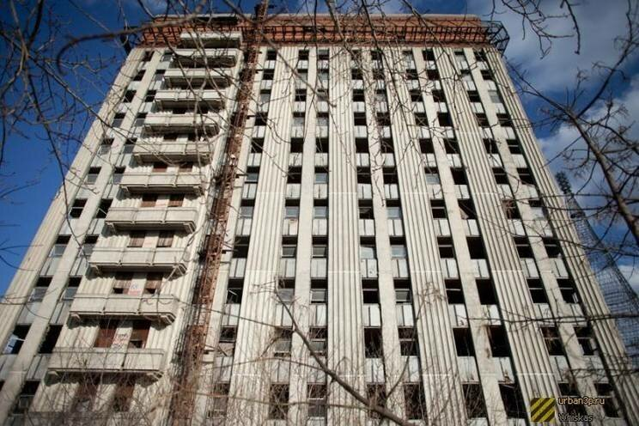
Объект: Недостроенный телецентр на Шаболовке
#URBANSPRINT

Slide 3
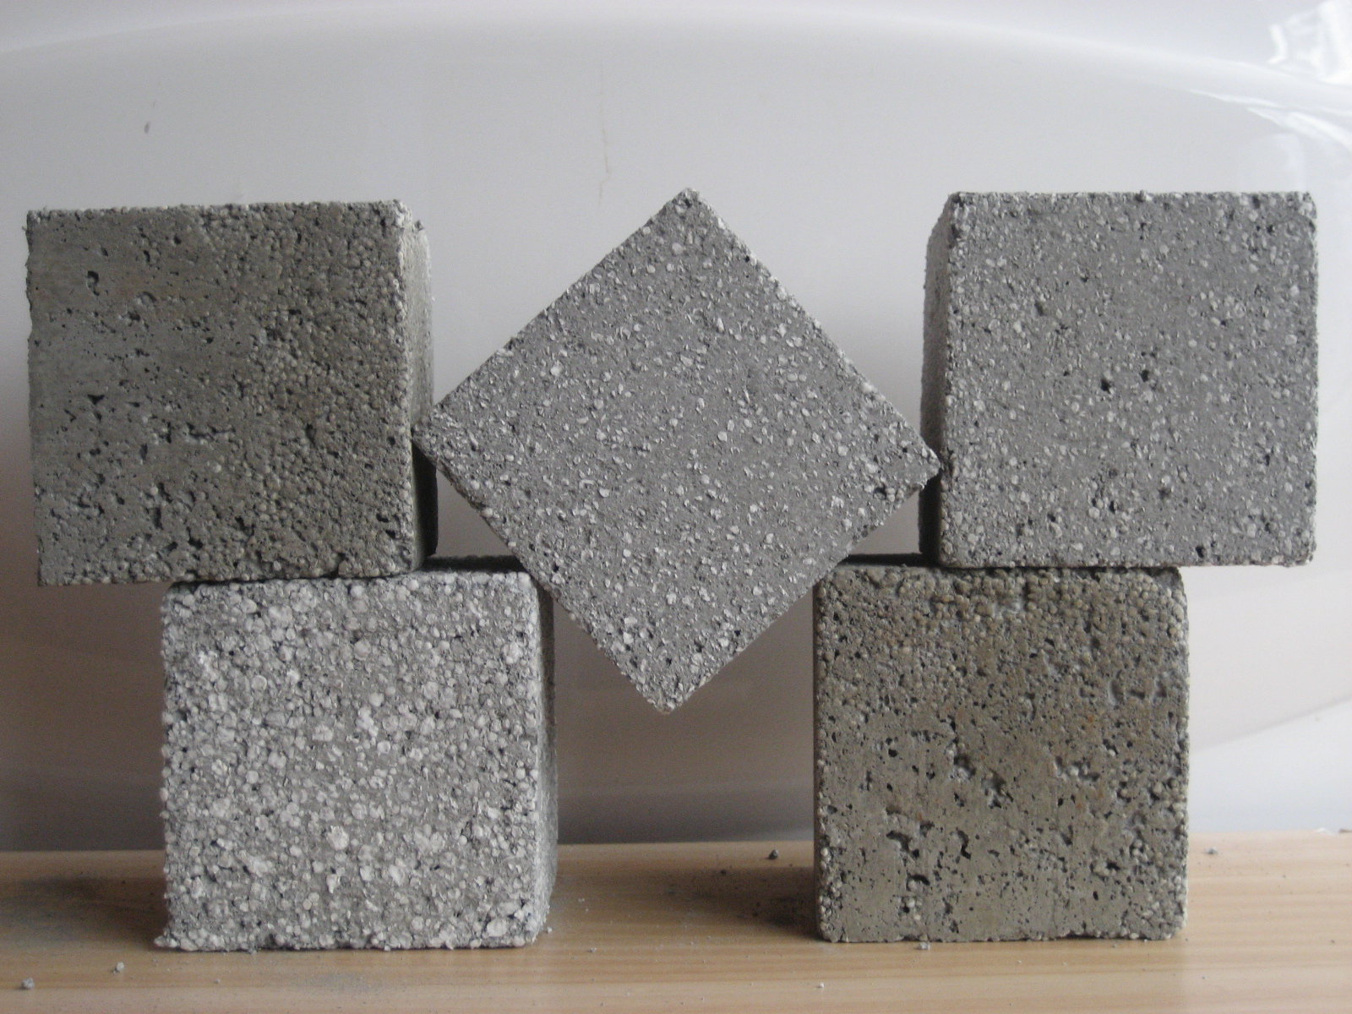
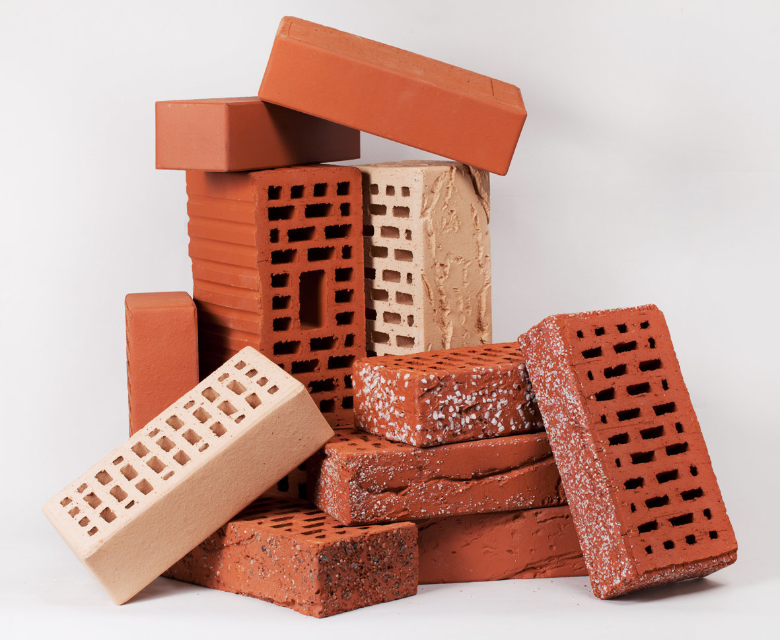
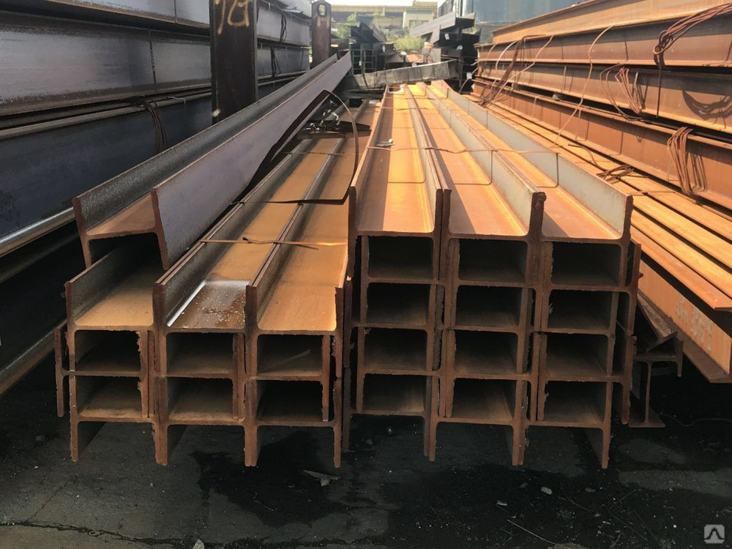
Строительные материалы:
Бетон
Кирпичная кладка
Металлические балки
#URBANSPRINT

Slide 4
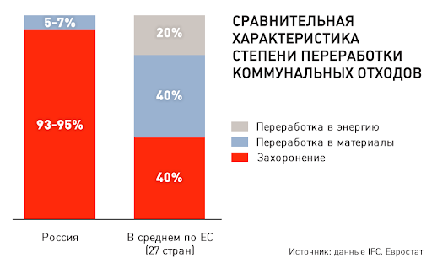
#URBANSPRINT

Slide 5
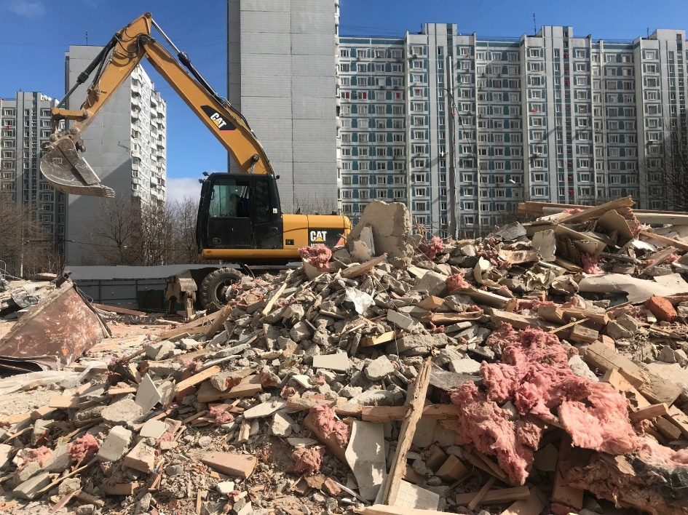
Ценности переработки строительных материалов
Сохранение натуральных ресурсов
Низкий расход материала
Низкие транспортные расходы
Уменьшение загрязнения
Уменьшение цены захоронения
Сохранить окружающую среду и здоровье человечества
#URBANSPRINT

Slide 6
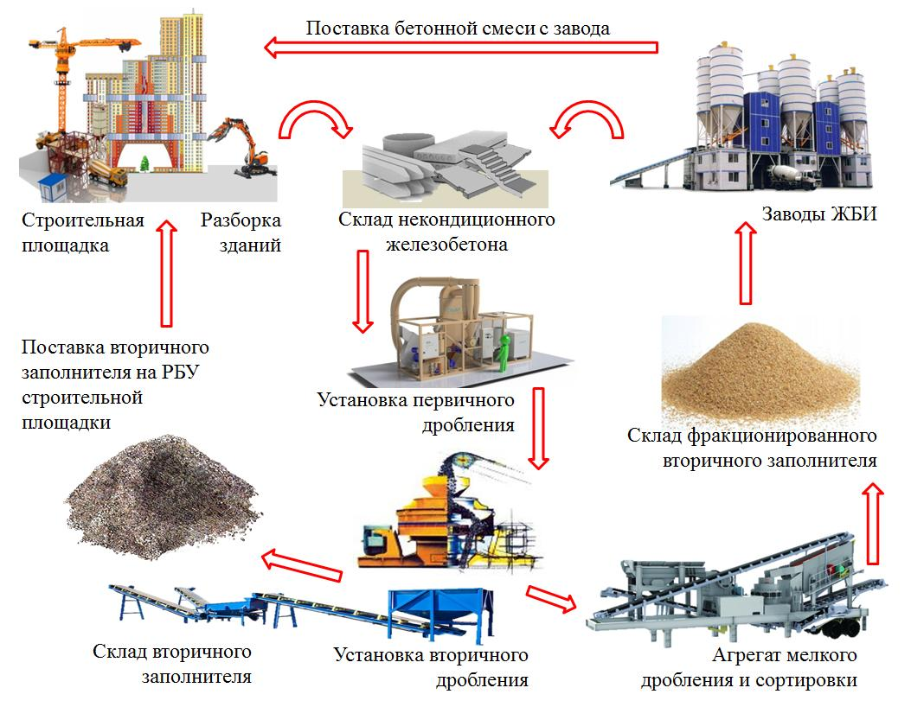
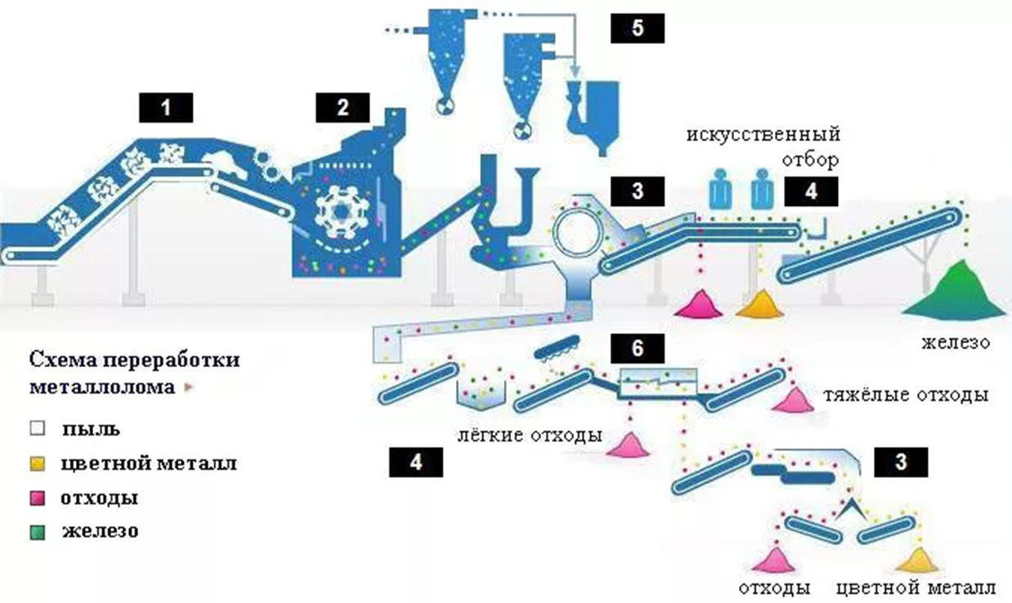
Рециклинг железобетона и металлолома
#URBANSPRINT

Slide 7
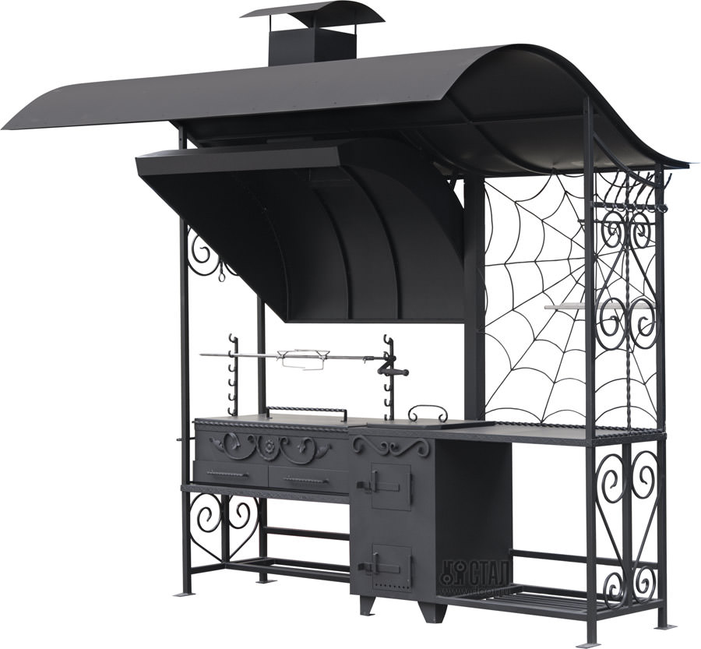
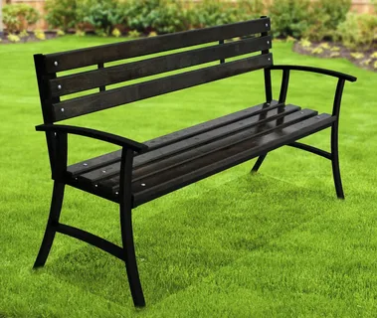
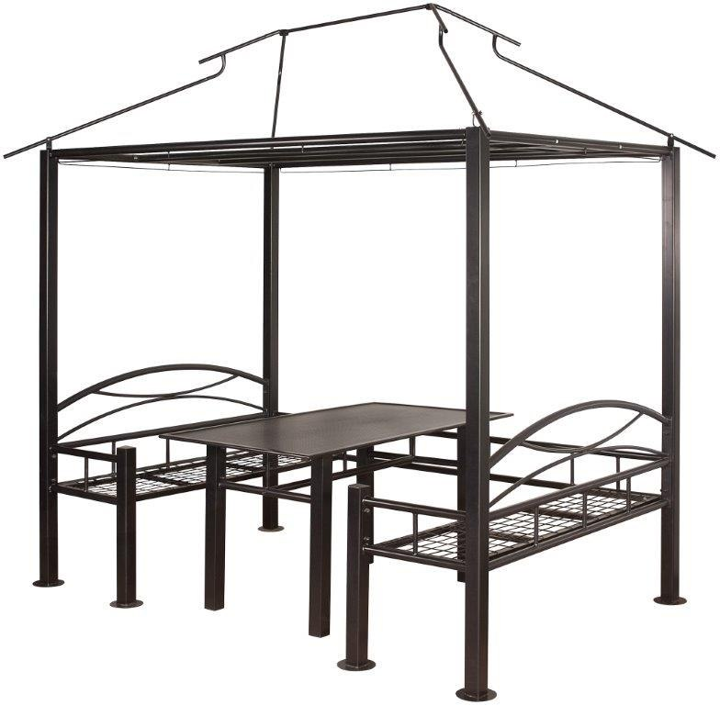
Идеи вторичного применения металлических балок
#URBANSPRINT

Slide 8
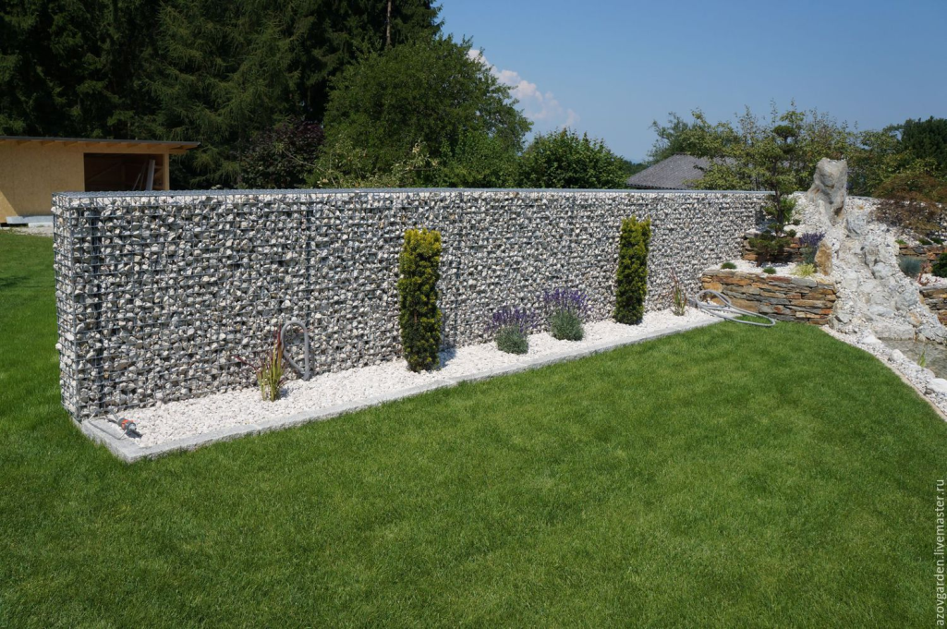
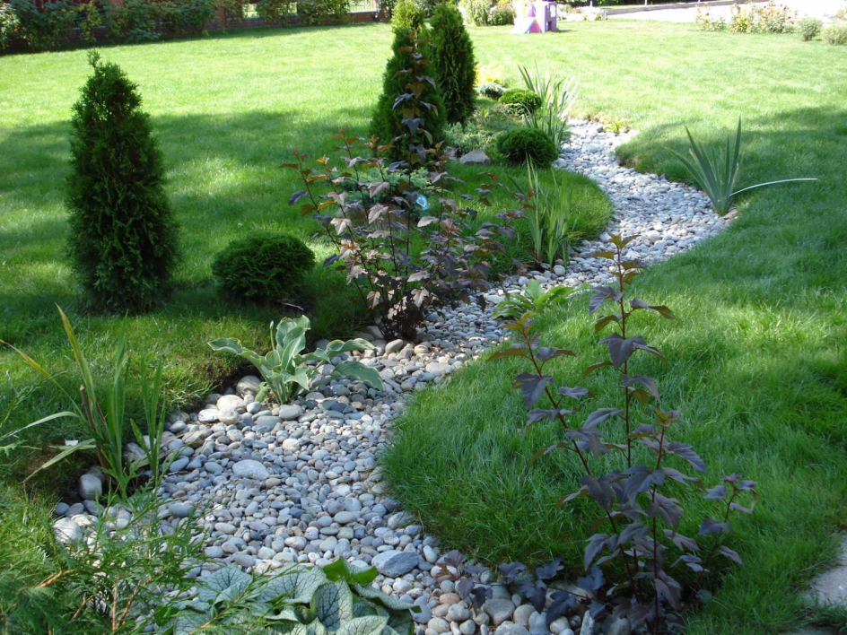
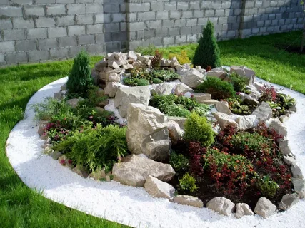
Идеи вторичного использования переработанного железобетона
#URBANSPRINT

Slide 9
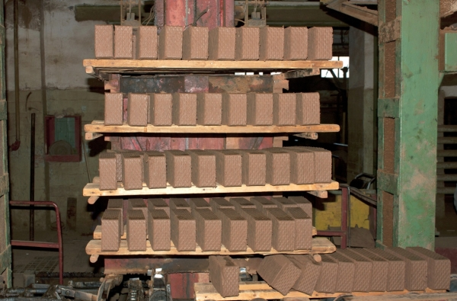
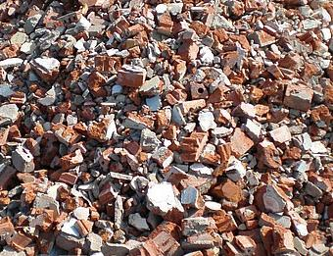
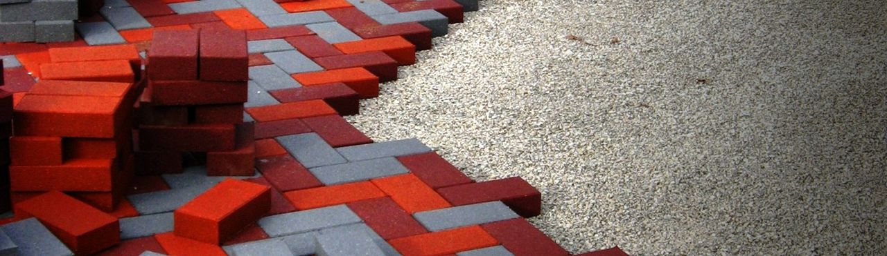
Переработка кирпича
Битый кирпич измельчают и повторно используют для производства плитки.
#URBANSPRINT

Slide 10
Спасибо за внимание!
#URBANSPRINT

